Slide 1


Slide 2
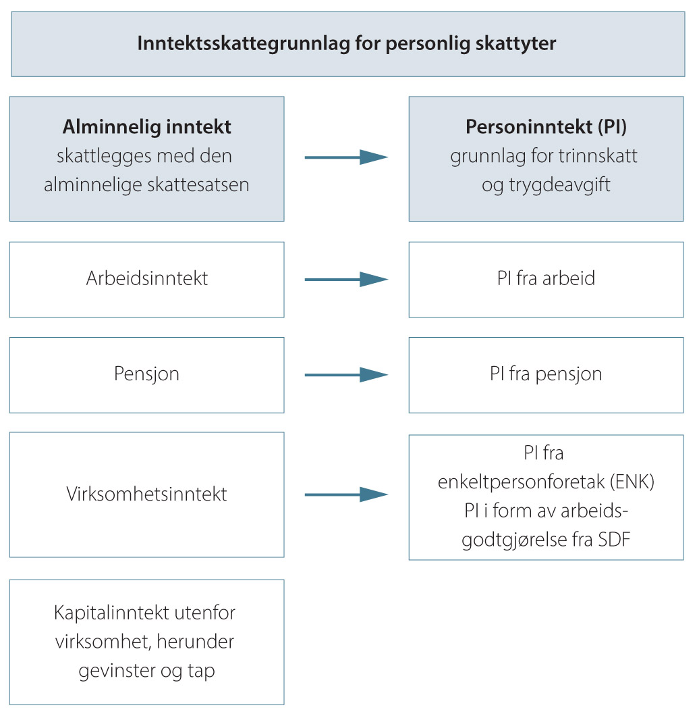
Figur 1.1 Skattegrunnlag for personlig skattepliktig

Slide 3
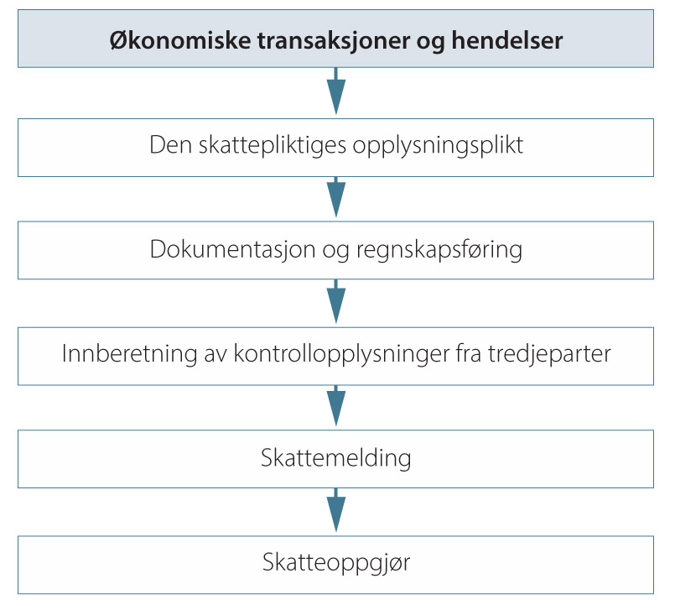
Figur 2.1 Skattefastsettingen

Slide 4
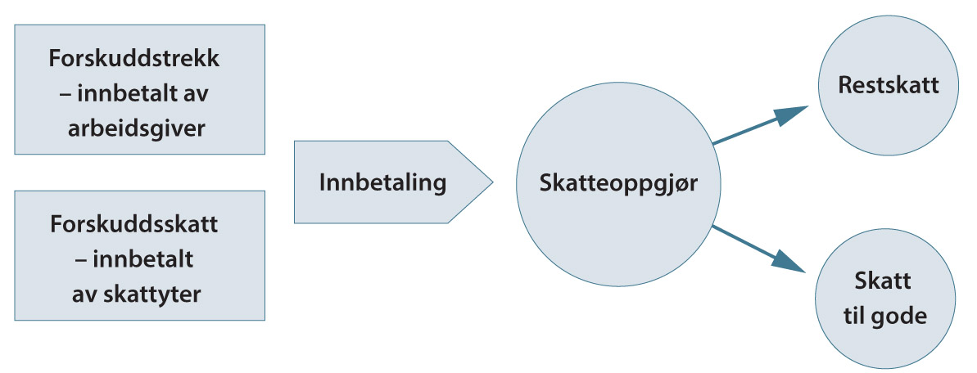
Figur 2.2 Skattebetaling og skatteoppgjør

Slide 5
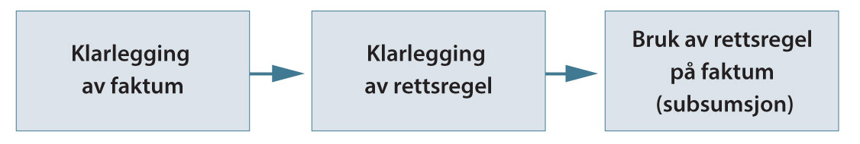
Figur 3.1 Rettsanvendelse

Slide 6
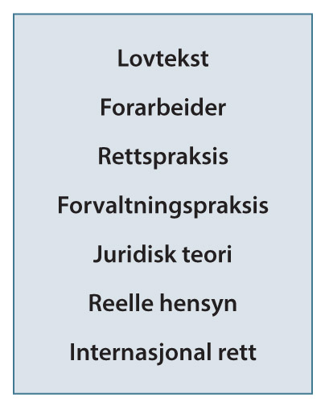
Figur 3.2 Rettskilder

Slide 7
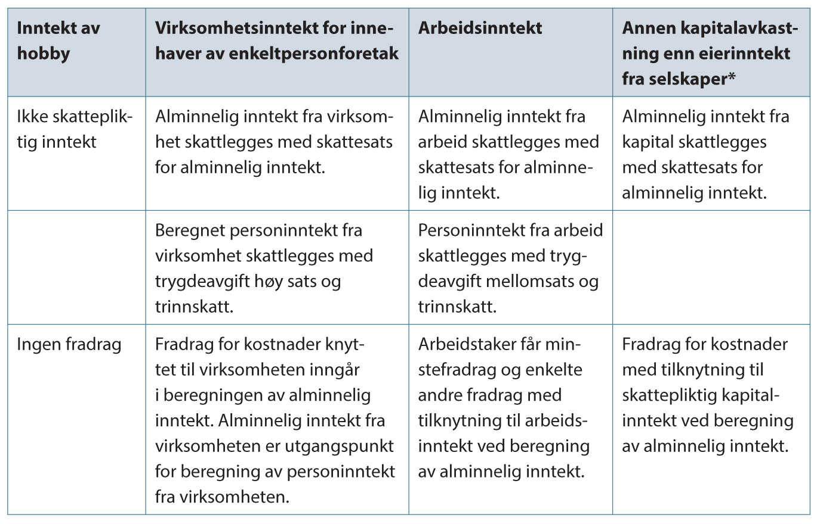
Tabell 7.1 Forskjeller i beskatning.

Slide 8
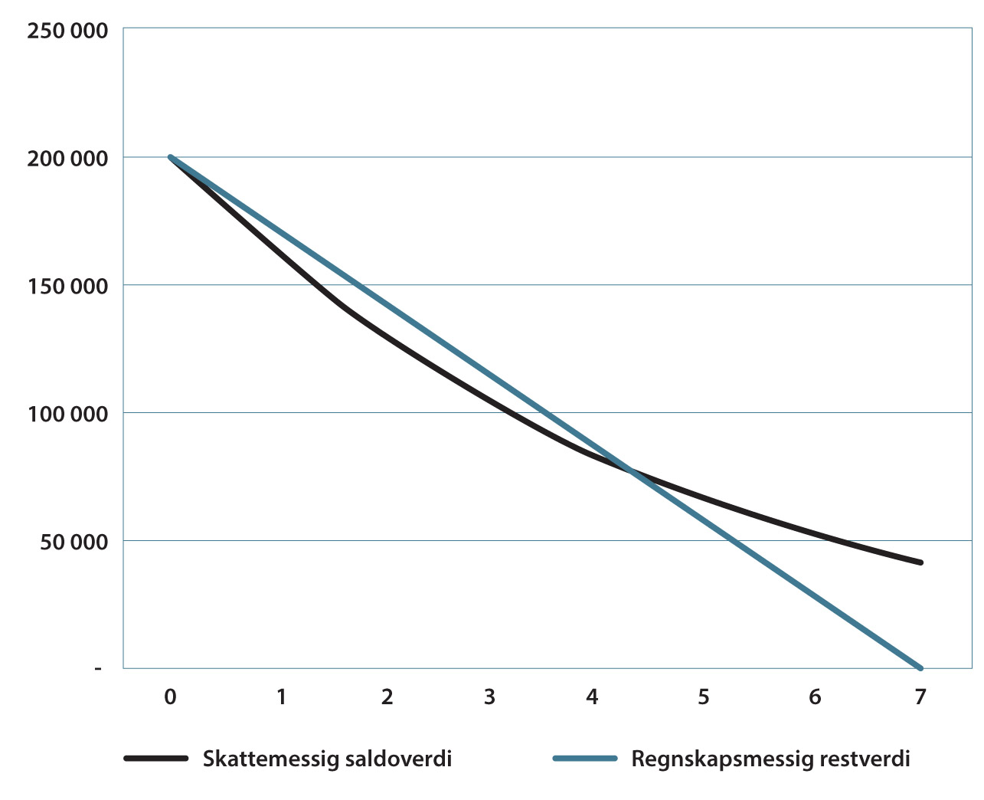
Figur 7.1 Restverdi skattemessig (SM) og regnskapsmessig (RM)

Slide 9
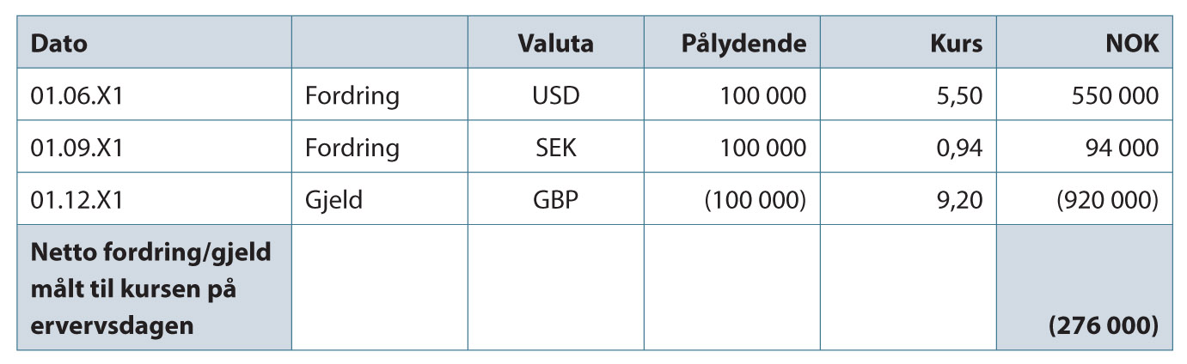
Tabell 7.2 Transaksjonstidspunkt i år X1

Slide 10
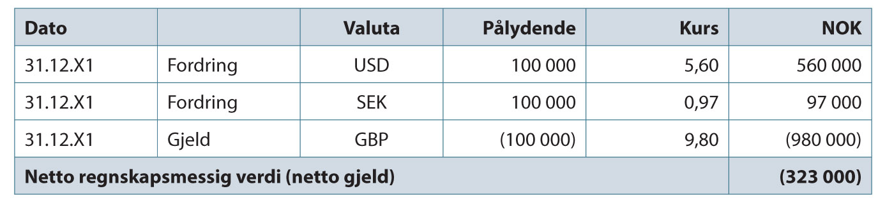
Tabell 7.3 Regnskapsmessig balanse 31.12.X1 (dagskurs)

Slide 11
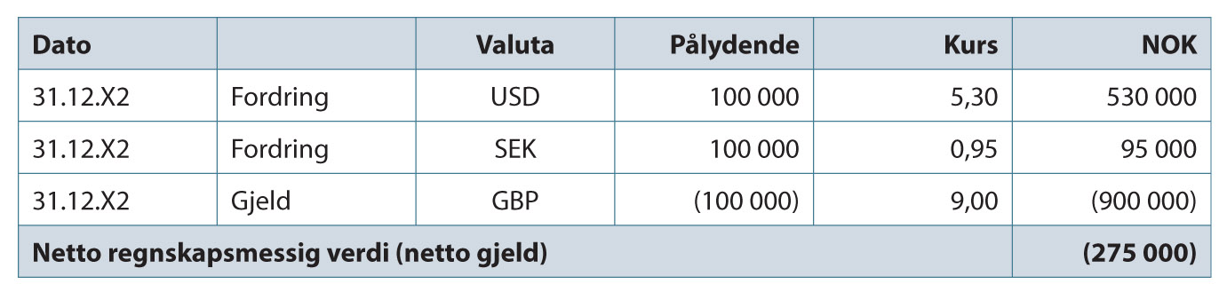
Tabell 7.4 Regnskapsmessig balanse 31.12.X2 (dagskurs)

Slide 12
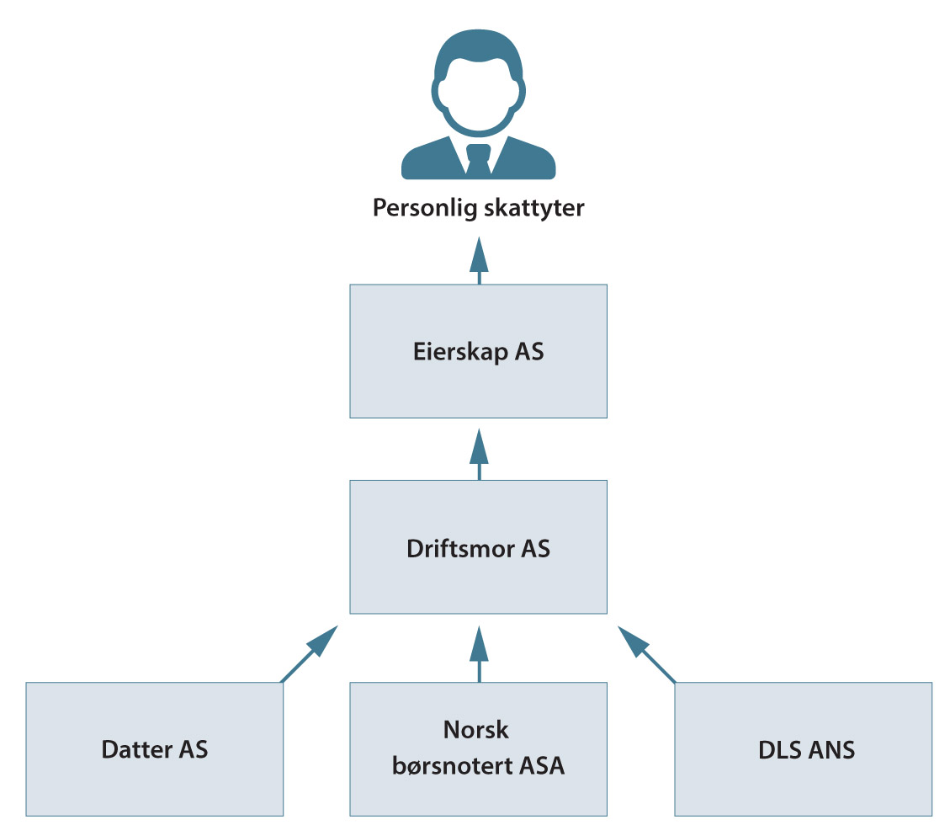
Figur 8.1

Slide 13
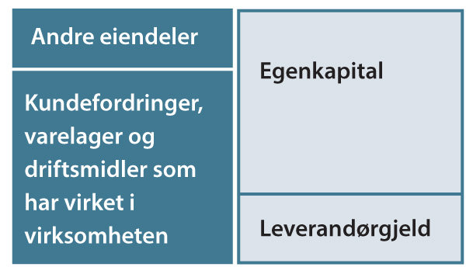
Figur 8.2 Egenkapitalfi nansiert ENK

Slide 14
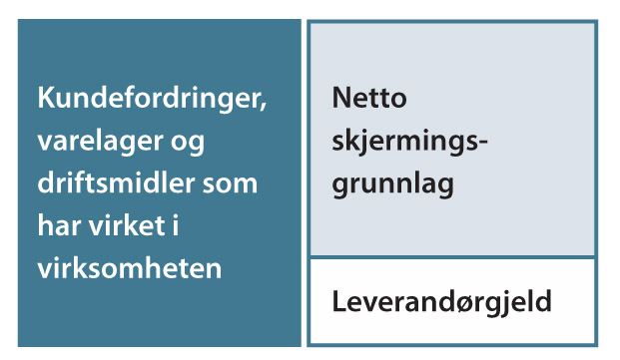
Figur 8.3 Netto skjermingsgrunnlag i ENK uten bankgjeld

Slide 15
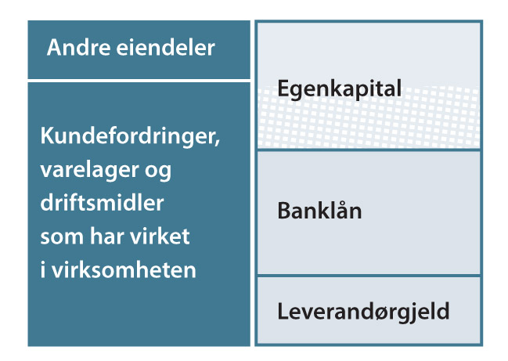
Figur 8.4 Finansieringsstruktur for ENK med banklån og positivt netto skjermingsgrunnlag

Slide 16
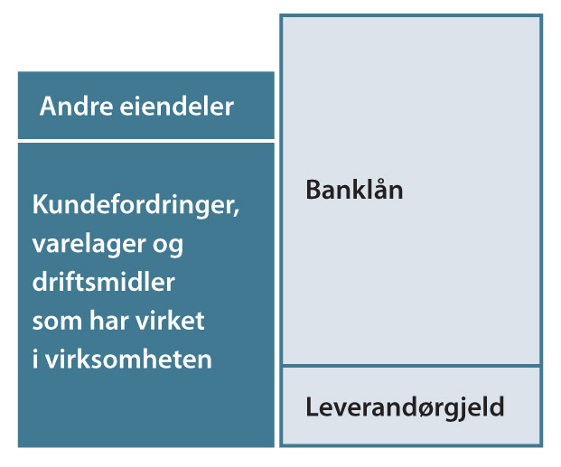
Figur 8.5 ENK med negativ egenkapital

Slide 17
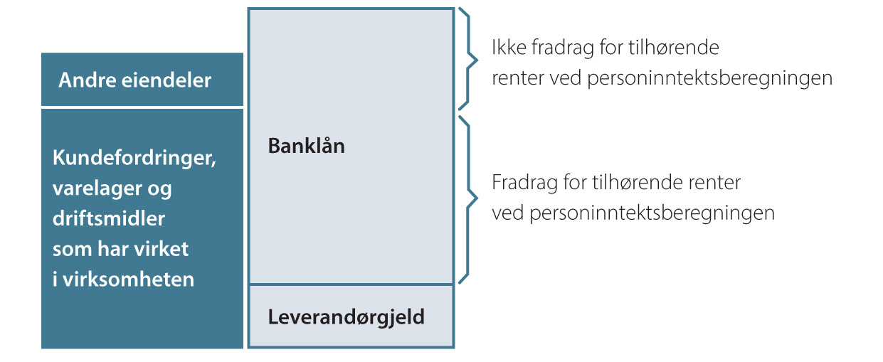
Figur 8.6 ENK med begrensning av rentefradrag ved personinntektsberegningen

Slide 18
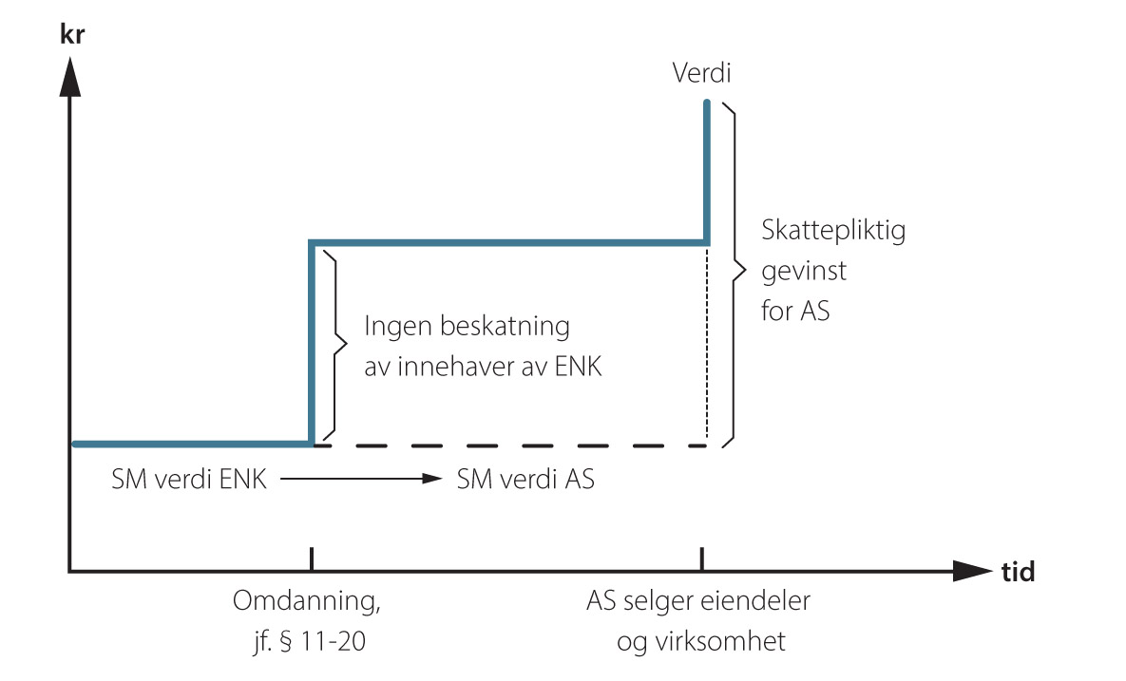
Figur 12.1 Skattemessig kontinuitet ved omdanning

